Slide 1


EMOSTASI
Alberto Tommasini
alberto.tommasini@burlo.trieste.it

Slide 2
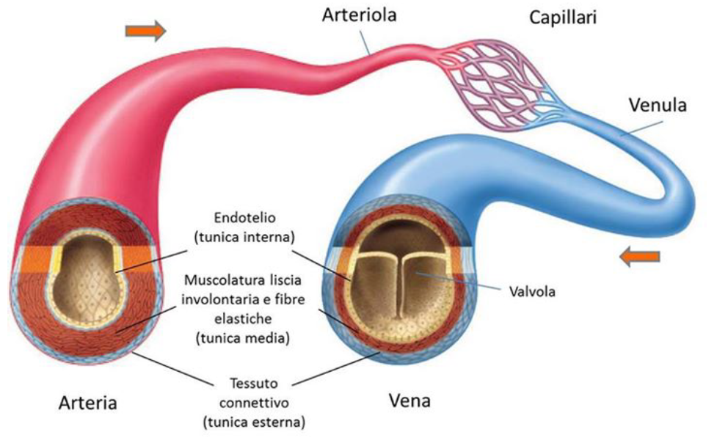
PATOLOGIA DELLA CIRCOLAZIONE EMATICA

Slide 3
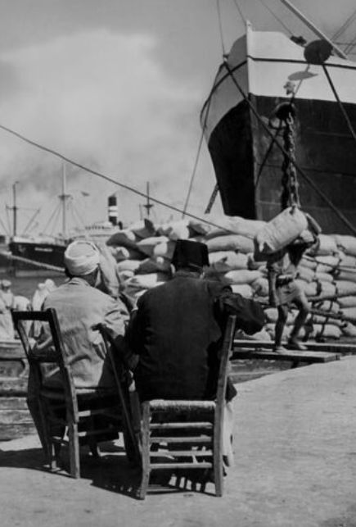
Era il ’37. La depressione, ancora bella forte. Ed ero su un molo. Lì, nel New Jersey. A caricare balle di cotone su una nave. E aspettavo: che le scaricassero dai miei camion. E le sistemassero sulla
nave. Che perdita di tempo. Ore e ore a guardare gente che, a fatica, trascinava queste balle, a spalla, sulla nave, con un ritmo lento, lentissimo, e le sistemava, una per una, tra una pausa e l’altra, una sosta
e l’altra, con fatica, sudore e tempo …

Slide 4
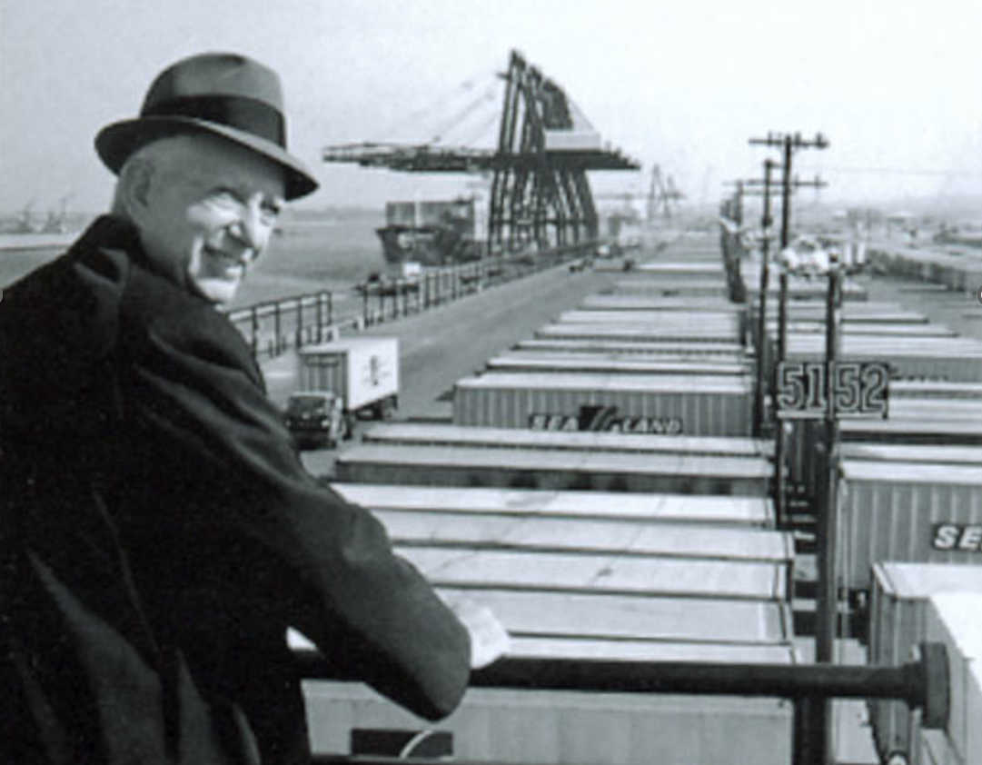
Malcolm McLean

Slide 5

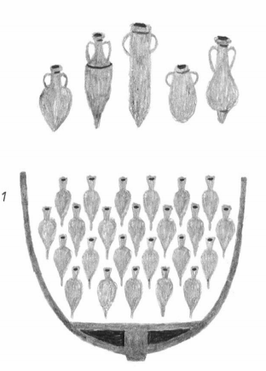
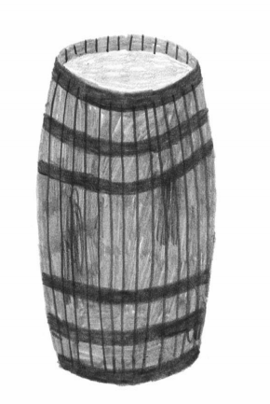
26 L
220 L
Contenuto 90%
Contentitore 10%
Contenuto 60%
Contentitore 40%
Notes:
ciò che cambia sono filiere di carico e intermodalità. Ma muta in modo particolare il mezzo usato per trasportare le derrate, l’olio, il vino. Con un passaggio epocale: dall’anfora alla botte

Slide 6
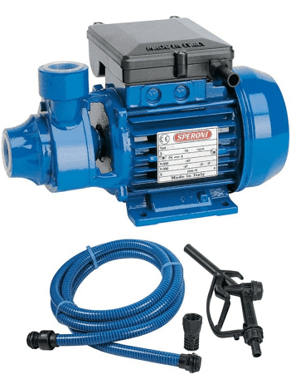
32 botti
7200 Litri

Slide 7
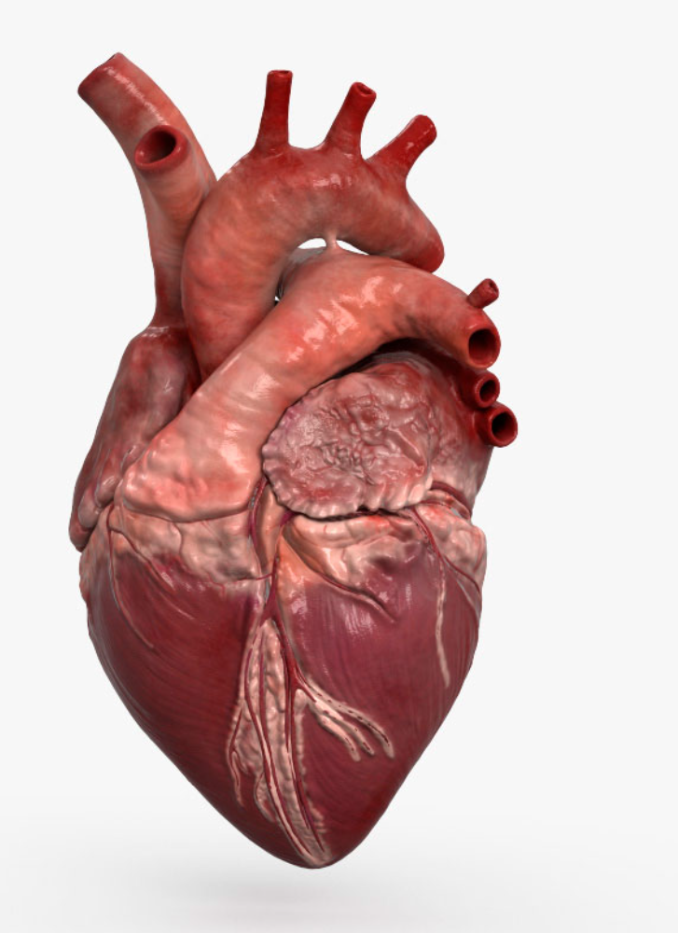
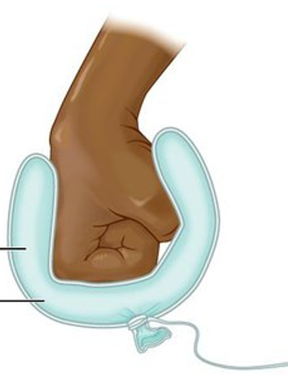
70 mL x 72 volte al minuto = 5 Litri/minuto
300 Litri/ora …. 7200 al giorno ….

Slide 8
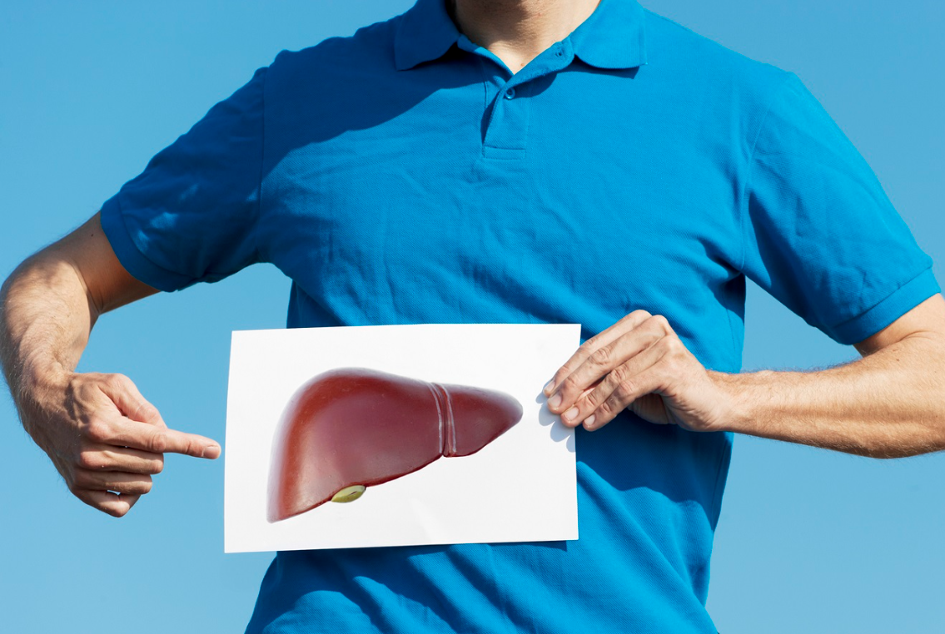
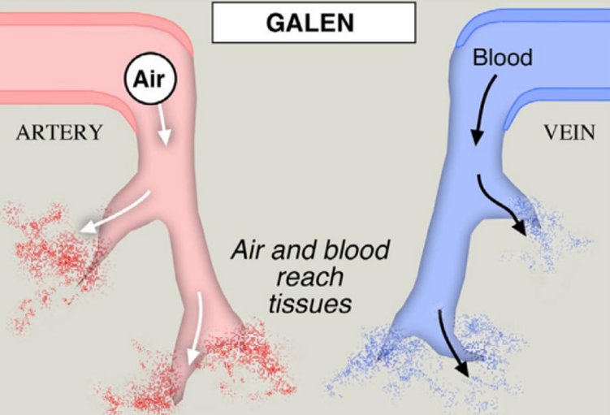
Sangue prodotto nel fegato e, attraverso le vene, inviato al polmone, dove diventa «pneuma» principio vitale, e ai tessuti dove viene consumato
Le arterie portano energia vitale
«aer» teneo
32 botti al giorno?
Improbabile!
Deve esserci un movimento circolare

Slide 9
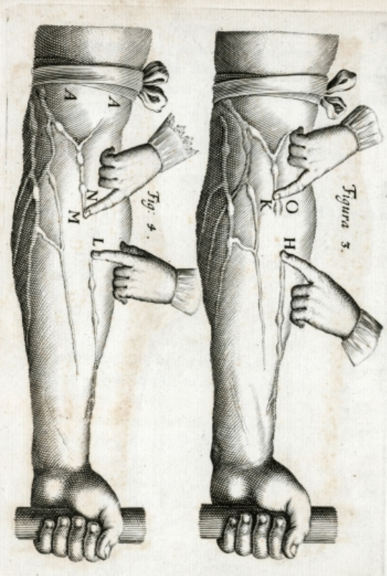
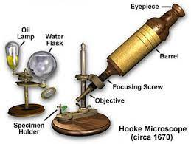
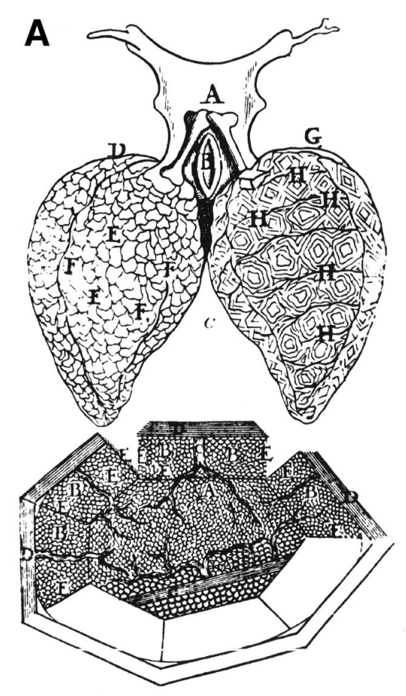
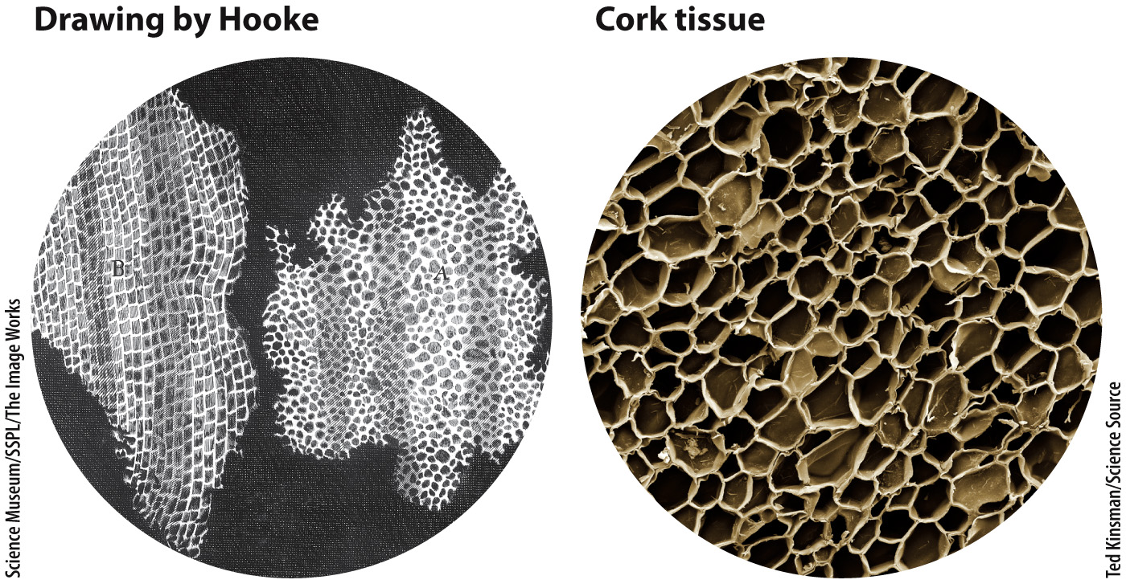
PATOLOGIA DELLA CIRCOLAZIONE EMATICA
1661
Malpighi: microscopia in vivo
capillari
1628
Harvey: De motu cordis
1670

Slide 10
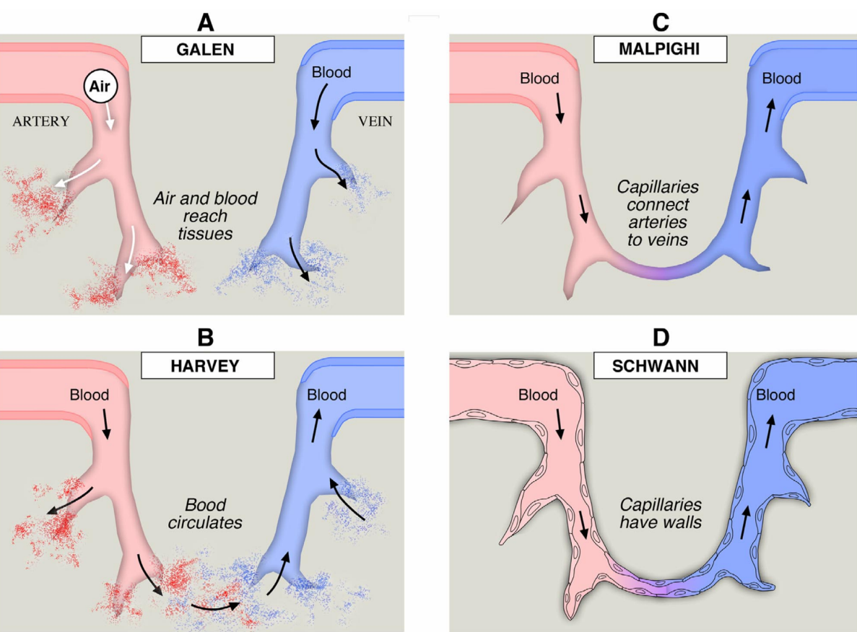

Slide 11
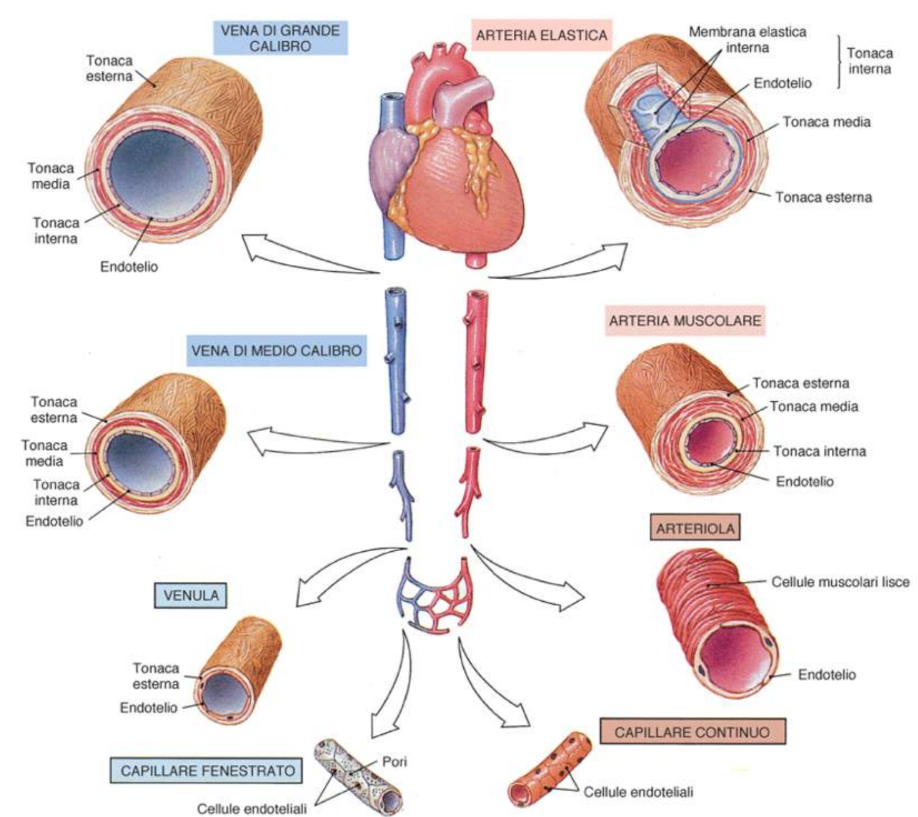
ARTERIE ELASTICHE
Trasportatori dell’onda pressoria cardiaca
ARTERIE MUSCOLARI
Regolatori del flusso (resistenza)
ARTERIOLE
Regolano l’afflusso ai capillari
CAPILLARI
Membrane endoteliali semipermeabili circondate da poche cellule muscolari lisce
Più o meno permeabili: dai BBB ai capillari glomerulari
VENULE
VENE di AMPIO CALIBRO
Lamella elastica
LINFATICI

Slide 12
ENDOTELIO
Cellule endoteliali circondate da cellule muscolari, periciti e fibroblasti
Cellule attive coinvolte in
Coagulazione
Regolazione delle piastrine
Fibrinolisi
Infiammazione
Riparazione tessutale
Dopo danno vascolare, le cellule endoteliali sono in grado di proliferare

Slide 13
FASI DEL PROCESSO EMOSTATICO
1- Vascolare contrazione Riduzione lume
muscolatura vasale vascolare
2- Piastrinica - adesione
- risposta biochimica Formazione
- shape change tappo
- degranulazione piastrinico
- aggregazione
3- Coagulativa attivazione di Formazione
proteasi plasmatiche coagulo fibrina
4- fibrinolitica attivazione sistema Dissoluzione
fibrinolitico coagulo
RIPARAZIONE LESIONE VASCOLARE

Slide 14
1. CONTRAZIONE VASCOLARE
Contrazione vascolare a livello della zona lesa
- Risposta diretta delle fibrocellule muscolari
- Riflesso neurovegetativo vasomotore nerva vasorum
- Liberazione locale di sostanze vasocostrittrici da parte delle cellule endoteliali (endotelina)

Slide 15
2. FASE PIASTRINICA
Cellule secretrici senza nucleo a forma discoide
Sono frammenti citoplasmatici del megacariocita
Valori normali: 150.000 – 400.000 per ml
Emivita in 10-12 giorni
La loro produzione è regolata dalla trombopoietina

Slide 16
LA PIASTRINA
Membrana piastrinica
Microtubuli
Mitocondri
Sistema canalicolare aperto di superfice
Tubuli densi
α-granuli

Slide 17
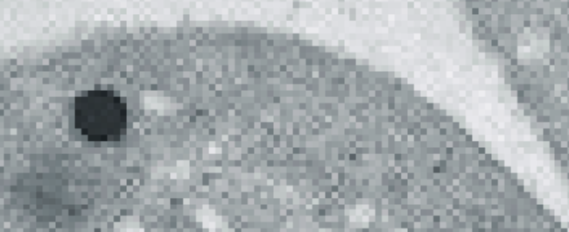
Lipo/glicoproteine di membrana-glicocalice
α-granuli
Fattore piastrinico 4
β-Tromboglobulina
Anti-eparina
PDGF
Fattori di crescita
Von Willebrand
granuli densi (δ)
Fibrinogeno
ADP: Aggregazione piastrinica
SEROTONINA: Vasocostrizione ed aggregazione piastrinica
Ca++ Funzioni multiple
Fattori di adesione
Fattore V
Fattore XIII
PAI-1
Altri
Anti-fibrinolitico

Slide 18
2. FASE PIASTRINICA
GPIb
vWF
COLLAGENE
TESSUTALE
1) ESPOSIZIONE COLLAGENE
2) Cambiamento conformazione nel vWF che espone siti di legame per GPIb (sulle piastrine)

Slide 19
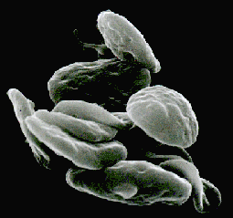
Adesione piastrinica
Ia-IIa
Ib
vW
Collagene
vW

Slide 20
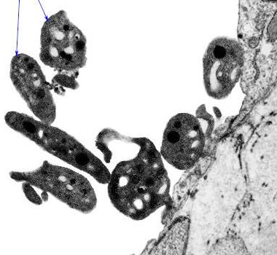
Adesione piastrinica
Ib
Ia-IIa
vW
Collagene

Slide 21
Attivazione piastrinica:cambiamento di forma
Ib
Ia-IIa
vW
Collagene

Slide 22
Adesione piastrinica
Ib
Ia-IIa
vW
Collagene

Slide 23
Un processo localizzato
Attivazione delle piastrine
Adesione piastrinica
Lesione vascolare
SOLO DOVE C’E’ BISOGNO

Slide 24
PREVALENZA FATTORI
COAGULATIVI
> ADP
> TxA₂
GRADIENTE
PREVALENZA FATTORI
ANTI-COAGULATIVI
> NO
> PGI₂

Slide 25

BILANCIA COAGULATIVA
EMOCOAGULAZIONE
FIBRINOLISI
anticoagulazione
Trombosi
Emorragia

Slide 27
ADP
TxA₂
Attivazione e trasformazione delle piastrine
Release reaction

Slide 28
Reazione di liberazione
Attivazione piastrinica
Attivazione piastrinica
ADP
TxA₂
PAF
Trombina ed altri

Slide 29
Attivazione della GPIIb/IIIa
IIb/IIIa
IIb/IIIa

Slide 30
Legame del Fibrinogeno alla IIb/IIIa
Attivazione della GPIIb/IIIa
IIb/IIIa
IIb/IIIa
Fibrinogeno
IIb/IIIa
IIb/IIIa

Slide 31
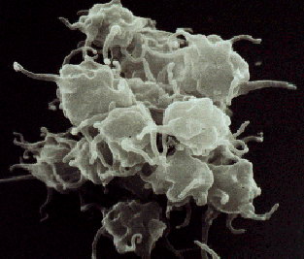
Aggregazione piastrinica
IIb/IIIa
IIb/IIIa
Fibrinogeno
IIb/IIIa
IIb/IIIa

Slide 32
Aggregazione piastrinica
IIb/IIIa
IIb/IIIa
vW
Fibronectina
IIb/IIIa
IIb/IIIa

Slide 33
ADESIONE PIASTRINICA
vWF fa da ponte tra GPIb e collagene
deficit di vWF >> s. di von Willebrand
deficit GPIb >> s. di Bernard Soulier
2) - GPVI stabilisce legame con collagene fibrillare
deficit di GPVI >> malattia emorragica lieve
- legame GPIa IIa con proteine della matrice
3) Shape change & release reaction
- ADP e TXA₂

Slide 34
MALATTIA DI VON WILLEBRAND
Prevalenza intorno a 1 per 1000, maggior parte dei casi con sintomi lievi e sottodiagnosi (accettabile)
Allungamento del tempo di emorragia e riduzione del FVIII (che è complessato con vWF nel plasma)
Epistassi: da valorizzare se
- in b. < 2aa => coagulopatia o abuso
>2 aa, non significativa se meno di 5 episodi /anno di meno di 10’
Ecchimosi: lividi, petecchie, ematomi
Patologici se frequenti e spontanei
Sanguinamento prolungato
Sanguinamento orale
prolungato e ripetuto
Ematemesi, melena, ematuria
In assenza di malattia d’organo
Menorragia
Emorragia post-partum
Ematomi muscolari, emartri
Lividi frequenti
metrorragia
epistassi

Slide 35
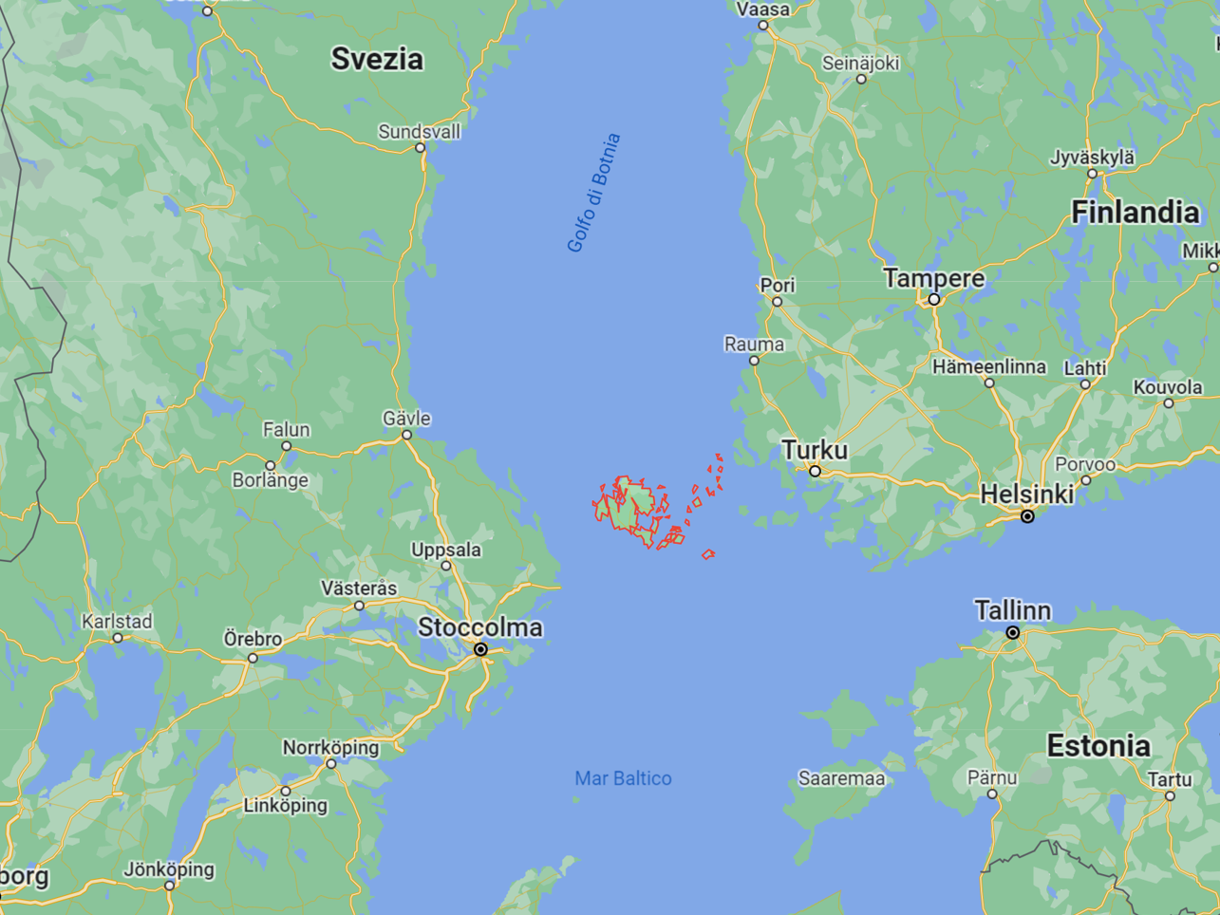
1926
Pseudoemofilia ereditaria
Emorragie mucocutanee
dominante

Slide 36
Indagini diagnostiche per la m. di von Willebrand
Talora riduzione PLT
aPTT può essere allungato (per riduzione secondaria del FVIII, vedi avanti)
PT normale (vedi avanti)
Test per difetti di adesione o specifici per difetto di vW-F
Dosaggio vWF
Dosaggio dell’attività ristocetinica
(l’antibiotico ristocetina agglutina le piastrine formalinizzate in presenza di vWF)
Binding di vWF a GpIb adeso su lattice
Binding del collagene
PFA-100: sempre allungato nei difetti vWF gravi

Slide 37
SINTOMI EMORRAGICI | Difetti dell’emostasi primaria (difetto piastrinico, m. di von Willebrand) | Coagulopatia
Sanguinamento da ferite minori | Sì | No
Petecchie | Frequenti | No
Ecchimosi o ematomi | Comuni ecchimosi di piccole dimensioni | Possono essere presenti ematomi profondi palpabili
Emartri ed ematomi muscolari | Molto rari | Comuni
Sanguinamento dopo manovre invasive o chirurgia | Spesso immediate in corso di chirurgia | Per lo più postchirurgico o post-procedurale
Test | In vivo: test di emorragia In vitro: test aggregazione | In vitro Test coagulazione

Slide 38
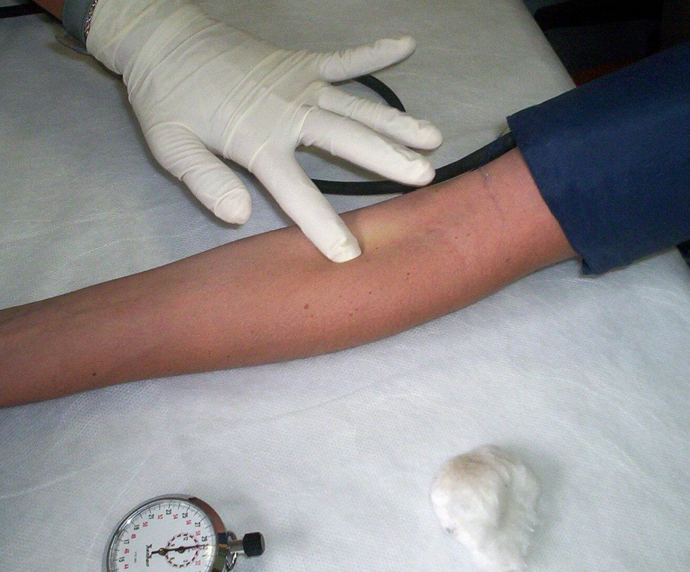
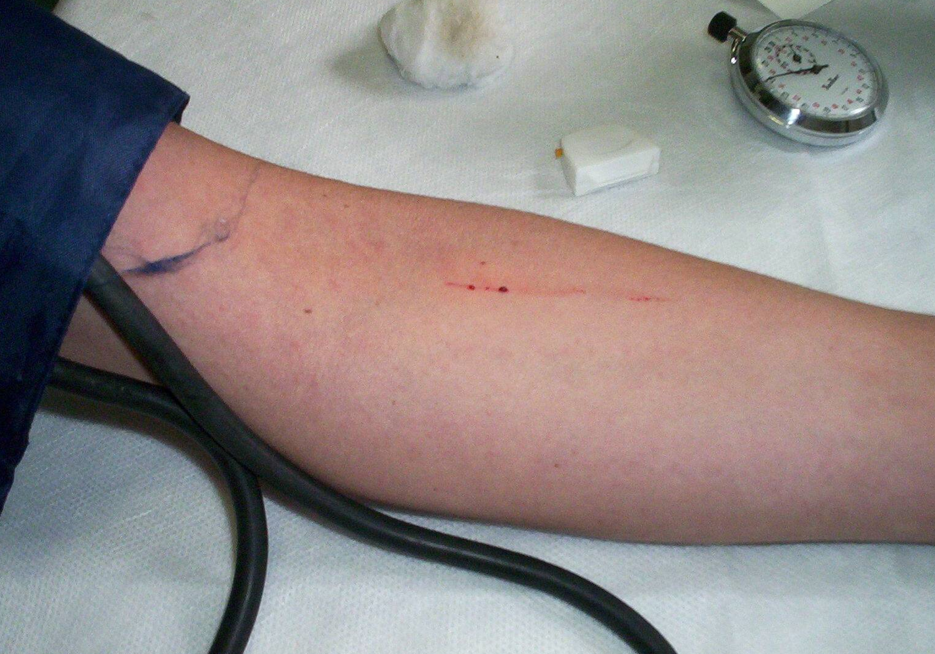
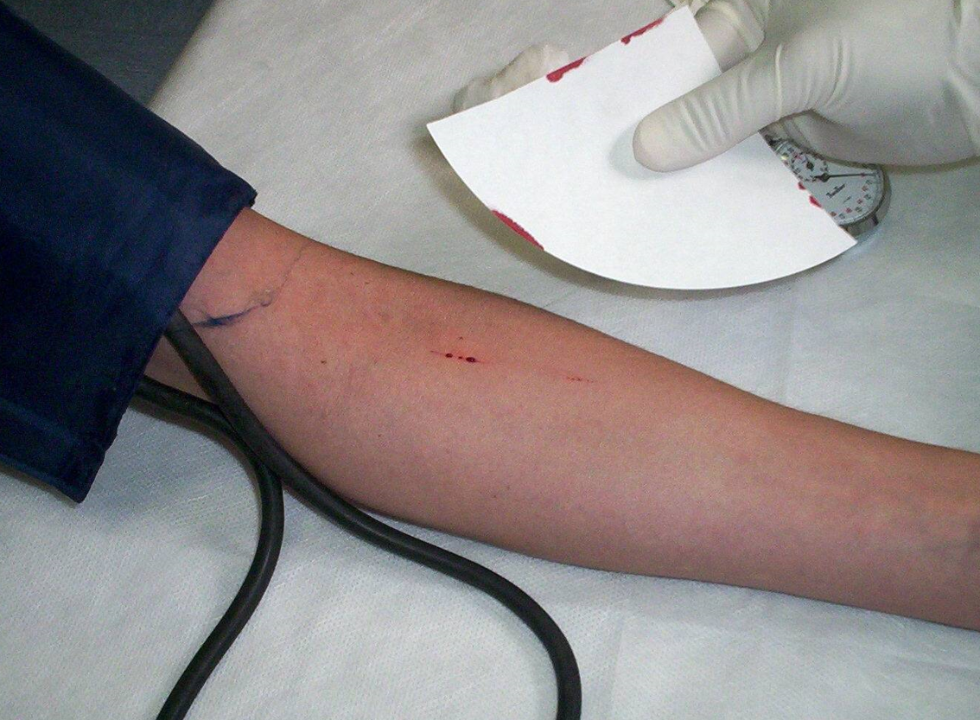

Slide 39
3. FASE COAGULATIVA
Adesività delle piastrine

Slide 40
Aggregazione piastrinica

Slide 41
Le reazioni coagulative avvengono esclusivamente su appropriate superfici di cellule attivate che espongono specifici recettori per alcuni fattori della coagulazione e fosfolipidi a carica negativa ai quali si legano fattori vit K dipendenti in modo Ca++ dipendente
Ciascuna reazione a bisogno di un facilitatore (cofattore non enzimatico)
SUPERFICI:
Cellule della parete vascolare esposte al danno e piastrine attivate

Slide 42
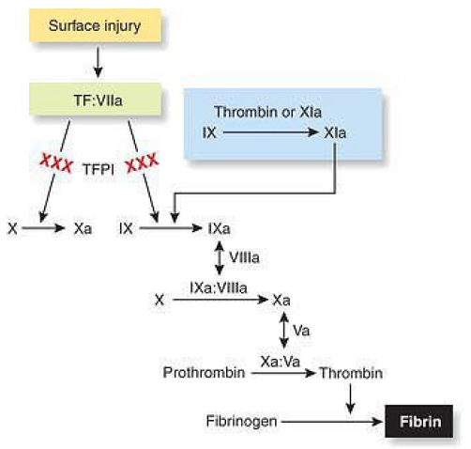
VIA DEL FATTORE TESSUTALE
(FASE di AVVIO DELLA COAGULAZIONE)
EMOSTASI E TROMBOSI
XII -> XIIa
EMOSTASI: risposta a danno vascolare
Vasocostrizione locale, edema tessutale, coagulazione, adesione aggregazione e attivazione piastrinica > TAPPO EMOSTATICO
TROMBOSI: formazione di un trombo (simil-coagulo) in circolo. Sbilanciamento tra sistemi PRO- e ANTI-trombotici
XI -> XIa
AVVIO
PROPAGAZIONE
favorita da esposizione di fosfolipidi e attivazione del fattore XII
V W
Il coagulo dipende dalla conversione del fibrinogeno in fibrina
Danno TF:VIIa TPFI
AMPLIFICAZIONE
IIa
TPFI: Tissue Factor Pathway Inhibitor: INIBISCE IL PROCESSO SU ENDOTELIO SANO
polimerizzazione

Slide 43
PROCESSO COAGULATIVO
AVVIO
Nel sangue 1% del FVII è presente in forma attiva
Fattore tessutale (TF), esposto da endotelio danneggiato lega FVIIa su superficie fosfolipidica anionica
AMPLIFICAZIONE
La trombina formata attiva i cofattori V e VIII e le piastrine
con esposizione di fosfolipidi anionici
PROPAGAZIONE
Trasferimento del fattore IX dalle cellule della parete alla superficie piastrinica. Processo attivato da trombina e/o da fosfolipidi (nella «via intrinseca, indagata da aPTT, test in cui la coagualzione viene innescata in vitro dall’aggiunta di fosfolipidi)
Necessità di meccanismi di controllo!!!!

Slide 44
La cascata della coagulazione fisiologica
Tissue factor
VIIa
VII
XIa
XI
IXa
IXa
IX
VIII
VIIIa
Xa
X
Xa
V
Va
Protrombina
Trombina
Trombina
Trombina
Trombina
Trombina
Trombina
Trombina
Trombina
Trombina
Trombina

Slide 45
Meccanismi di controllo
FAGOCITI: rimozione di attivatori, fibrina e suoi prodotti
INIBITORI della coagulazione
> inibitore complesso TF-VIIa (TFPI)
Prodotto da endotelio e PLT, (NON descritti difetti: letalità embrionale nell’animale)
> antitrombina III (ATIII prodotta da fegato, vedi animazioni in slide seguente).
Inibizione trombina: con cui interagisce dopo legame a eparan solfato
(necessarie lunghe catene di glicosaminoglicani contenenti eparan solfato)
> Inibizione FXa: indipendente da eparan solfato, sufficienti glicosaminoglicani più corti,
(eparine a basso peso molecolare agiscono prevalentemente su Fxa)
(Difetto ATIII, quantitativo o qualitativo, aumentato rischio trombotico)
> sistema proteina C (C, S cofattore di C, transmodulina TM, recettore proteina C EPCR)
inattivazione cofattori Va e VIIIa (la mutazione Leiden rende il FV meno suscettibile alla p C)
C fa parte dei fattori K-dipendenti prodotti in fegato, S è sintetizzato anche da endotelio
è attivata da trombina attraverso TM su cellule endoteliali, più efficace se legata a EPCR (paradossale azione anti-emostatica della trombina)

Slide 46
Meccanismo di azione dell’ Antitrombina
Inibitore della trombina
Trombina
Trombina
AT
Complesso inattivo
In soluzione la reazione è molto lenta

Slide 47
Il complesso non è legato da affinità all’eparan-solfato
Ed avviene una rapida iterazione tra loro
AT
Thrombin
e si libera nel sangue
Effettivamente entrambi AT e trombina si legano all’ eparan-solfato
La reazione è accelerata (1000-3000 volte)dall’eparan-solfato
Trombina
AT
AT
HSPG

Slide 48
Inibizione del Fattore Xa
In questo caso anche l’AT si lega al eparan-solfato
AT
Thrombin
Xa
AT
Xa
AT
HSPG

Slide 49
Vantaggi delle eparine a basso peso molecolare
Inibizione FXa: in alto nella catena di amplificazione. Maggior efficiacia per molecola
Risparmiare la trombina è vantaggioso anche perché la trombina ha anche un’azione anticoagulante legandosi alla trombomodulina
Meno interazione con proteine plasmatiche, farmacodinamica più prevedibile

Slide 50
tromboblastina
TPF1
Proteina S
Proteina C
attivata
VIII
Antitrombina
V

Slide 51
Tissue factor
VIIa
VII
VIIa
XIa
XI
IXa
IX
TFPI
VIIIa
VIIIa
Xa
Xa
APC
Va
Va
AT
Trombina
Thrombin

Slide 52
Attivazione della coagulazione
Aggregazione piastrinica
Fibrino formazione

Slide 53
Attivazione della fibrinolisi
Restituzione dell’integrità del vaso
Lisi del tappo emostatico
Regeneration

Slide 54
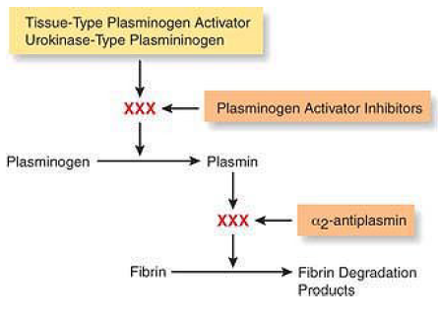
4. FASE FIBRINOLITICA
Rimuovere il tappo emostatico una volta ricostituita l’integrità vascolare
Prevenire l’accumulo di fibrina in sedi dove si verifichi un inappropriata attivazione della coagulazione
L’azione del t-PA si svolge solo
sulla superficie fibrinica
T-PA = Tissue-type Plasminogen Activator
PAI-1 e PAI-2
FDP

Slide 55
TEST PER LA DIAGNOSI DELLE MALATTIE EMORRAGICHE
Sono le prove minime e sufficienti per consentire un bilancio preoperatorio o un approccio diagnostico di normalità.
  Conteggio delle piastrine
  Tempo di emorragia
  Tempo di protrombina (PT)
  Tempo di tromboplastina parziale attivata (aPTT)
  Dosaggio fibrinogeno

Slide 56
I° LIVELLO
tempo di emorragia
PT
aPTT
conta piastrinica
dosaggio fibrinogeno
III° LIVELLO
Proteina C
Proteina S
APCR
dosaggio fattori
LAC
aggregazione piastrinica
Altri…
II° LIVELLO
dosaggio AT-III
dosaggio D-dimero

Slide 57
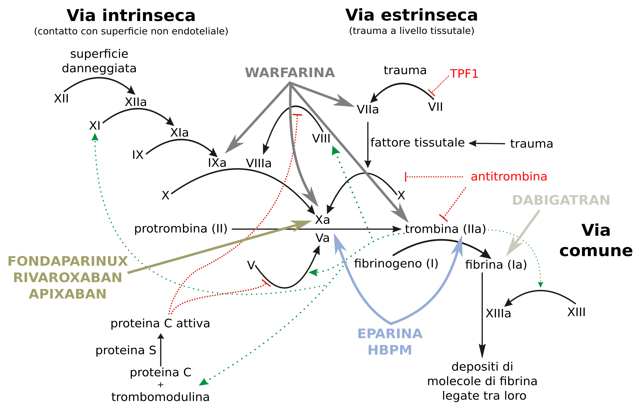

TEMPO DI PROTROMBINA
Avvio da TF:VIIa
(Fattori K dipendenti. Fegato)
Prevalentemente fase di AVVIO
avvio
propagazione

Slide 58
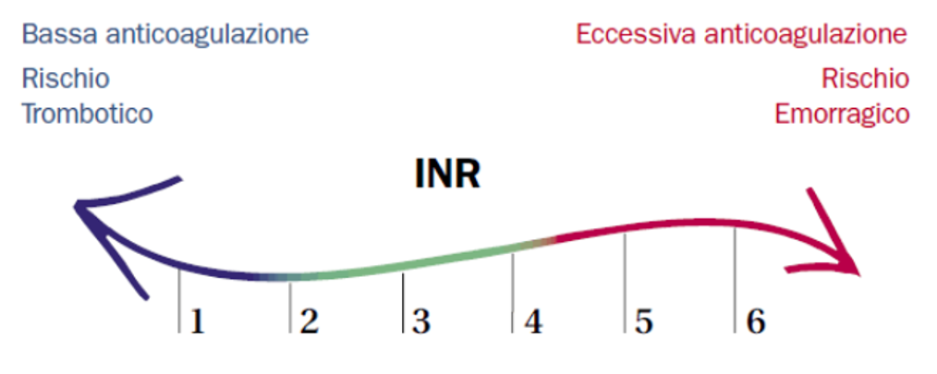
TEMPO DI PROTROMBINA STANDARDIZZATO
INR: normalizzazione per eterogenità tromboplastine
Valutazione delle carenze della via estrinseca (fattore tessutale)
Valutazione della capacità di sintesi proteica epatica
Valutazione globale della funzionalità emostatica plasmatica (in combinazione con l’aPTT), tranne il FXIII
Controllo della terapia anticoagulante orale (TAO)
Non risente dell’eparina, perché nella formulazione è contenuto un inibitore dell’eparina (polybrene)
PROTESI
VALVOLARE
v.n.
PREGRESSA
TROMBOSI

Slide 59
aPTT (su plasma senza PLT)
- attivatore della fase di contatto
- fosfolipidi
*
*
*
*

Slide 60
aPTT (su plasma senza PLT)
Tempo di coagulazione (secondi) a 37°C di una miscela composta da:
- Plasma citratato povero di piastrine
- Attivatore-Fosfolipidi
- Calcio cloruro
Applicazioni diagnostiche
Valutazione delle carenze della via intrinseca (di amplificazione)
Valutazione globale della funzionalità emostatica plasmatica (in combinazione con il PT), tranne il FXIII
Controllo della terapia eparinica
Messa in evidenza di anticoagulanti circolanti (LAC)
Notes:
Valori i PTT o aPTT ratio <1 non hanno di solito significato clinico, ma sono in genere secondari a prelievi difficoltosi in cui si attiva la coagulazione prima dell’analisi

Slide 61
Attivazione epatica dei fattori della coagulazione mediata da vitamina K
I II V VII IX X XI XII XIII: in grassetto quelli più sensibili al difetto
Solo VIII è prodotto anche in endotelio
Fonte principale di vit K = flora batterica intestinale
Fonti alimentari sono le piante verdi e le carni
Rischio di difetto in:
Neonati, trattamento antibiotico, soggetti con malassorbimento

Slide 62
PT ALLUNGATO
Deficit congeniti o acquisiti del fattore VII
Deficit di vitamina K
Sepsi o infezione
antibioticoterapia
aPTT ALLUNGATO
Deficit acquisiti o congeniti dei fattori VIII, IX, XI, XII
Difetto vWF (per riduzione VIII)
Eparina
LAC
PT e aPTT ALLUNGATI
Deficit vit K, epatopatia
Sepsi o infezione
Coagulazione intravascolare disseminata
Anticoagulanti orali
Deficit acquisiti o congeniti di X, V, fibrinogeno e protrombina

Slide 63
CORREZIONE DELLE PROVE COAGULATIVE DI PRIMO LIVELLO
Correzione con plasma ricco di fattori: difetto intrinseco di fattori
aPTT allungato senza storia di sanguinamenti -> FXII
aPTT alllungato e storia personale/familiare di sanguinamenti -> emofilie
aPTT normale-lungo con storia di diatesi -> difetto vWF o emofilie lievi
PT allungato -> difetto di fattore VII
Mancata correzione
Anticoagulanti tipo LAC
Terapie anticoagulanti (eparina)

